Slide 1
Witamy w Akademii Aquafresh!

Slide 2
Godzina 12 tuż , tuż…

Slide 3
Panie nakładają pastę na szczoteczki i …

Slide 4
ZACZYNAMY !!!!

Slide 5
Szczotkujemy ząbki w rytm popularnej piosenki ☺

Slide 6
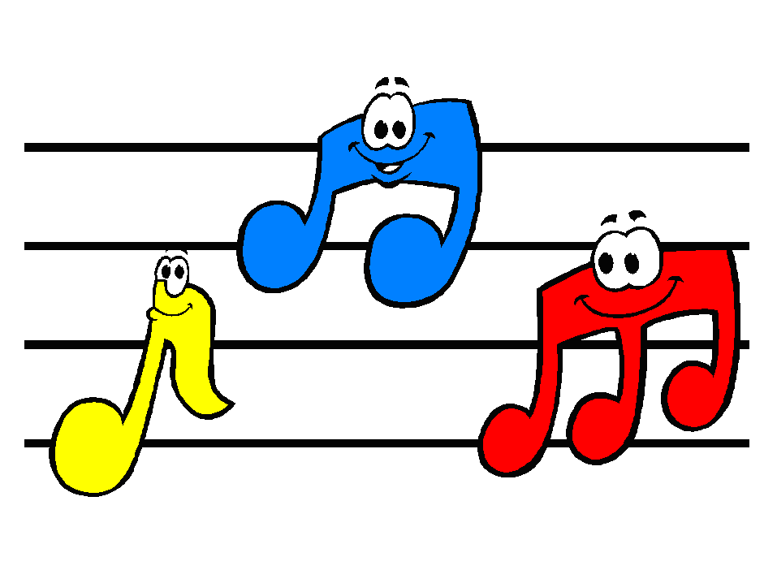
Szczotka, pasta, kubek, ciepła woda…

Slide 7
Myję zęby bo wiem dobrze o tym…

Slide 8
Kto ich nie myje ten ma kłopoty ☺

Slide 9
W końcu udało się!!!!

Slide 10
Przyczyniliśmy się do ustanowienia rekordu GUINNESSA!!!

Slide 11
Dziękujemy wszystkim dzieciakom oraz ich rodzicom za pomoc w organizacji tego wydarzenia ☺
Udział wzięło
83 dzieci
oraz Panie: Ania, Monika, Małgosia, Grażynka, Irenka, Beatka, Basia oraz druga Ania ☺

Slide 12
Zęby szczotkowało jednocześnie w całej Polsce 313328 tys. Przedszkolaków!

